Slide 1
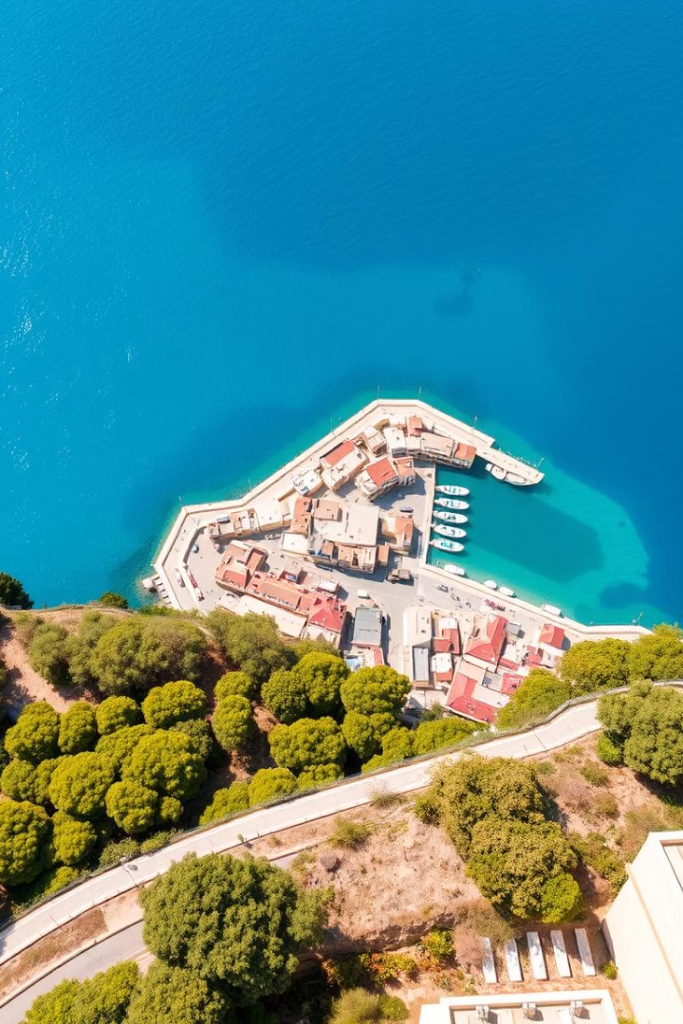
Загальна характеристика правової системи держави
Мальта - унітарна держава.
Територія країни невелика, не розділена на адміністративні райони.

Slide 2
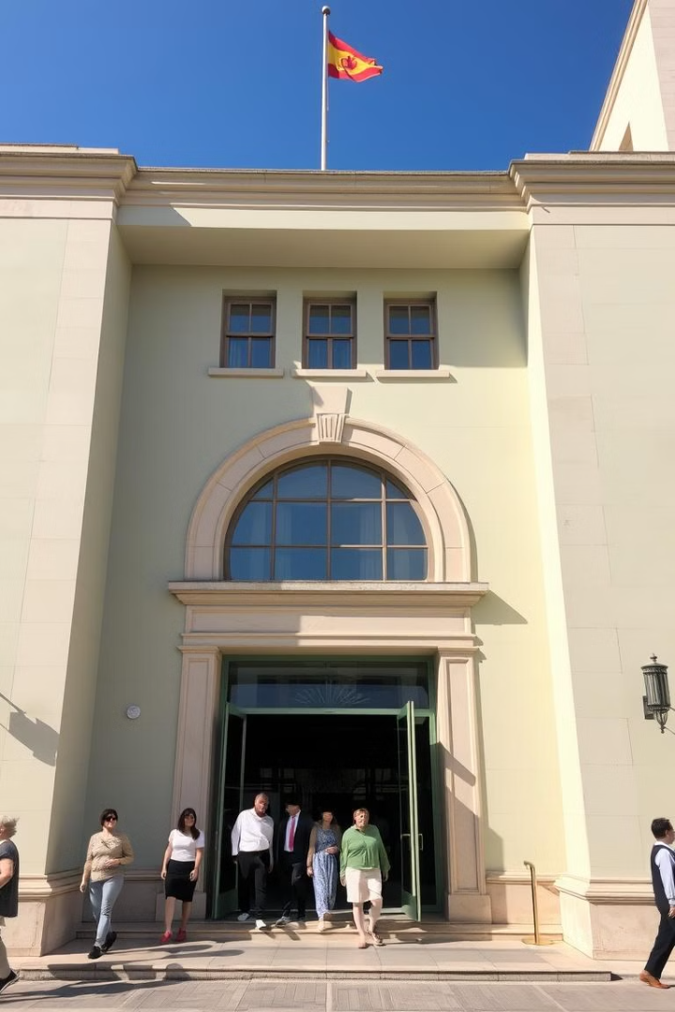
Державний устрій
1
1
Глава держави
Президент, обирається парламентом на 5 років.
2
2
Законодавча влада
Однопалатний парламент - Палата представників.
3
3
Виконавча влада
Уряд - Кабінет міністрів.

Slide 3
Правова система. Загальна характеристика
Вплив британського права
Вплив французького права
Вплив інших правових систем
Сформувалася в період британської колонізації.
Значний вплив Цивільного кодексу 1804.
Римська, Візантійська, арабська, лицарів ордена іоаннітів.

Slide 4

Цивільне та суміжні з ним галузі права
1
Цивільний кодекс
Прийнятий 1868 (речове право) і 1873 (особисті права).
2
Торговий кодекс
Прийнятий 1857 (загальні питання торгівлі) і 1858 (морська торгівля).
3
Закон про торгове партнерство
Кодифіковане мальтійське законодавство про компанії.
4
Закон про морське торговельне судноплавство
Прийнятий 1973 р.

Slide 5

Кримінальне право
1
Кримінальний кодекс
Прийнятий 1854 р.
2
Кримінально-процесуального кодексу
Виданий 1854 р.
3
Страта
Відмінена в 1971 р.

Slide 6
Судова система. Органи контролю
Система загальних судів на Мальті очолюється Апеляційним і Кримінальним апеляційним судами.
Судова інстанція представлена Цивільним, Комерційним і Кримінальним судами.
Всі судді призначаються довічно Президентом за поданням Прем'єр-міністра

Slide 7



Використані джерела:
https://zen.in.ua/pravovi-sistemu-svitu/malta-respublika-malta
https://uk.wikipedia.org/wiki/%D0%9F%D1%80%D0%B0%D0%B2%D0%BE%D0%B2%D0%B0_%D1%81%D0%B8%D1%81%D1%82%D0%B5%D0%BC%D0%B0_%D0%9C%D0%B0%D0%BB%D1%8C%D1%82%D0%B8
Дякую за увагу!

